Slide 1
Asociația
Ai voință, ai putere
-4 ani de activitate-

Slide 2
Activitati din anul 2021
Organizarea unei excursii sponsorizate de trei zile la munte pentru 25 de copiii cu CES ce beneficiaza de terapie in cadrul Asociatiei nostre.
Departementul de Asistenta Sociala a organizar campanii de strangere de fonduri pentru 4 cazuri de boala stadiul grav si 1 caz care i-a luat foc casa.
-Programul “Educația digitală contează!”, prin care au fost distribuite tablete si calculatoare copiilor proveniti din medii defavorizate, prin colaborarea cu cadre didactice, unde au fost distribuite un numar de 30 tablete in total, 15 din acestea fiind distribuite copiilor cu situatie materiala preara de la Liceul Nicolae Balcescu Oltenita si 4 calculatoare.

Slide 3
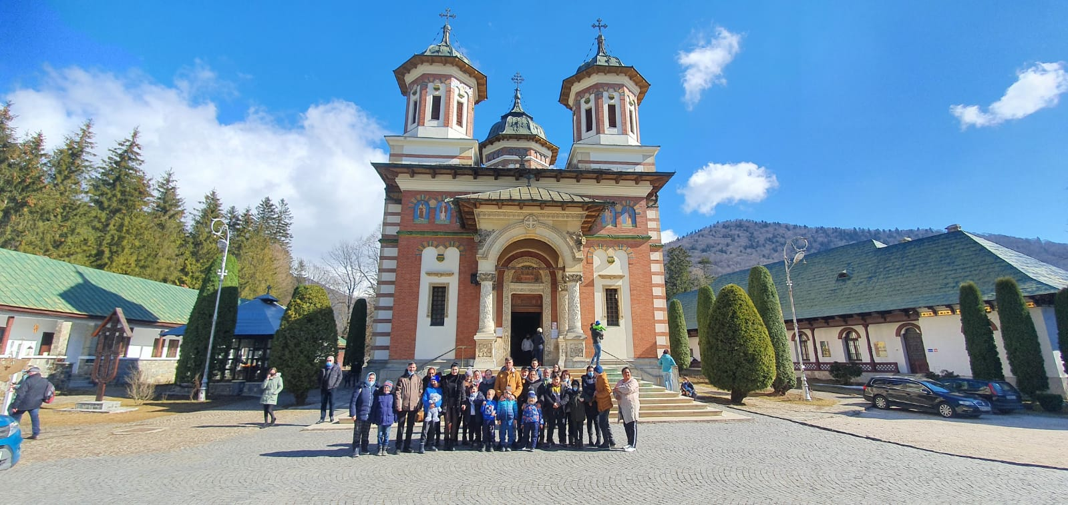
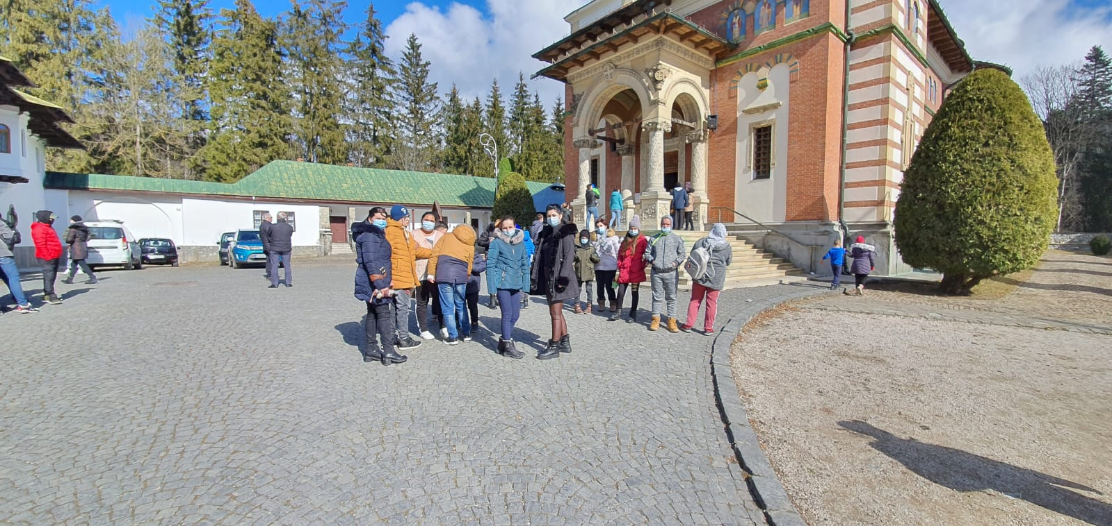

Slide 4
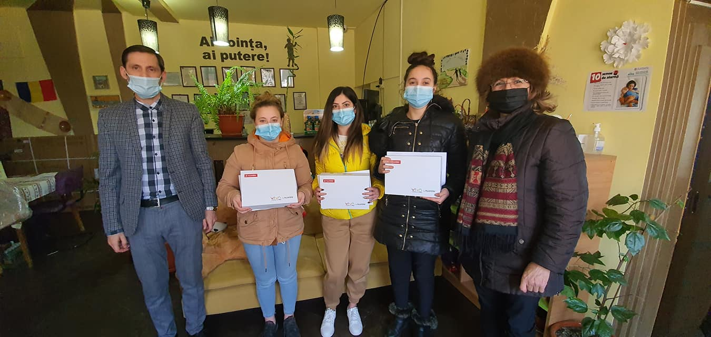

Slide 5
Oferirea de terapii de recuperare copiilor cu CES pentru un numar de 50 de copii.
Continuarea Proiectului “Construieste-ti viitorul!” ID- 131042, unde au participat in proiect pana la finalul anului 2021 un numar de 98 de elevi.
Ziua Femeii- copiii cu CES au oferit in oras flori tuturor doamnelor pe care le-au intalnit
2 Aprilie- Ziua Autismului- Copiii din cadrul Asociatiei au impartit baloane albastre(culoaea semnificativa Autismului)pe strada, in semn de constientizare si acceptare a celor cu CES.

Slide 6
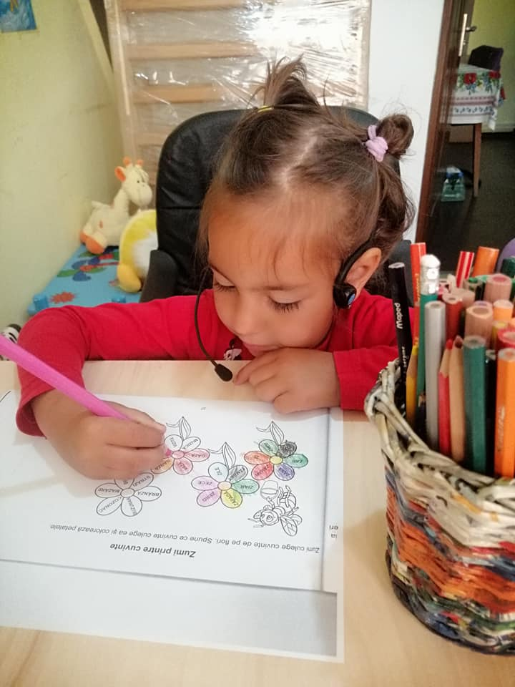
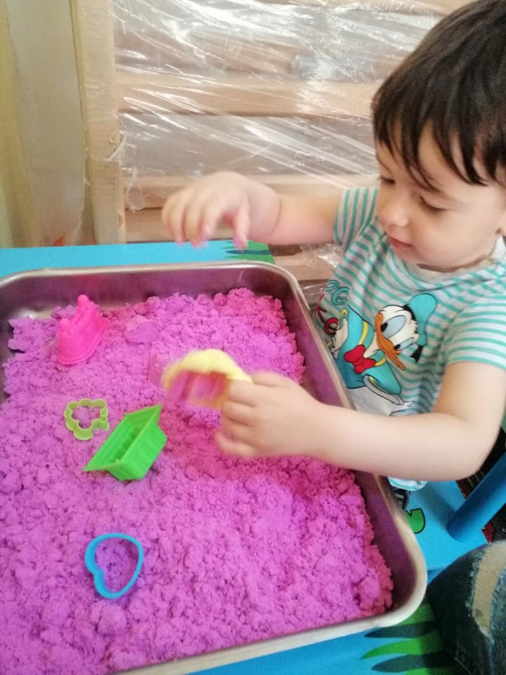
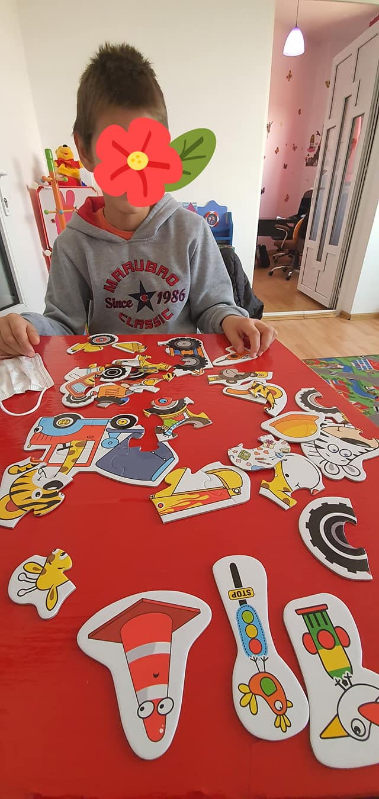
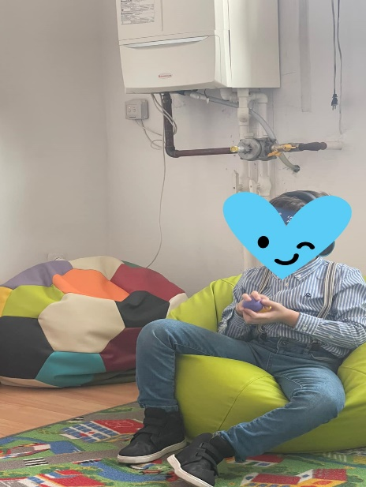
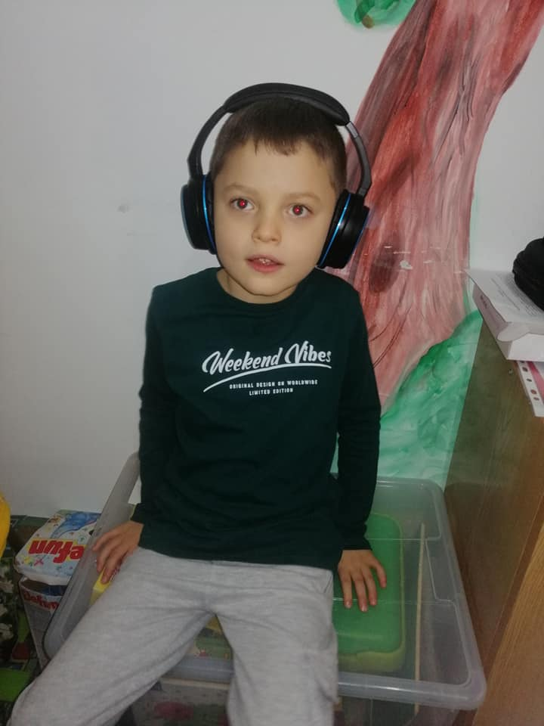

Slide 7
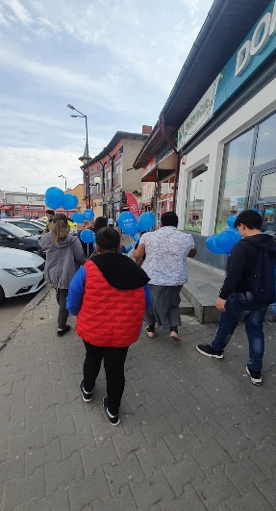
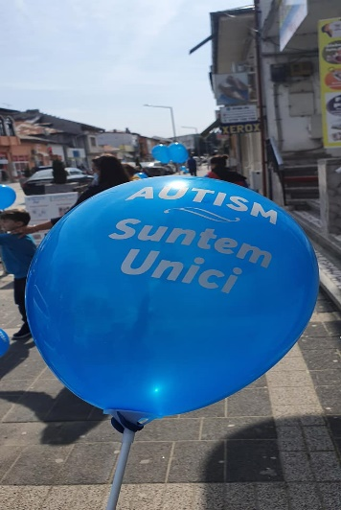
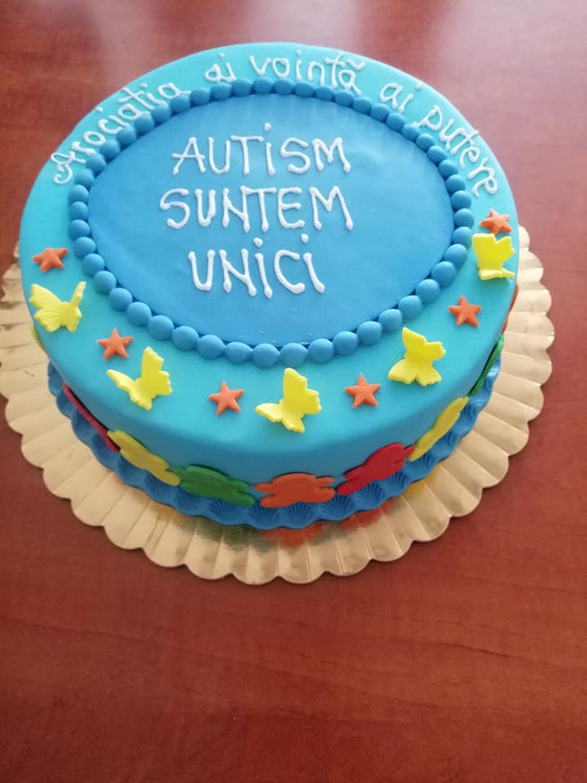
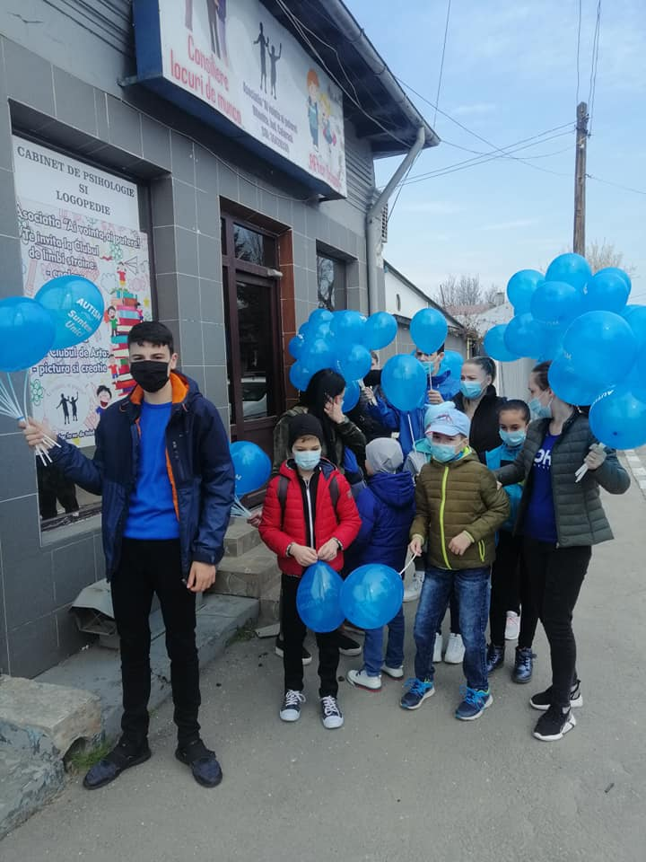
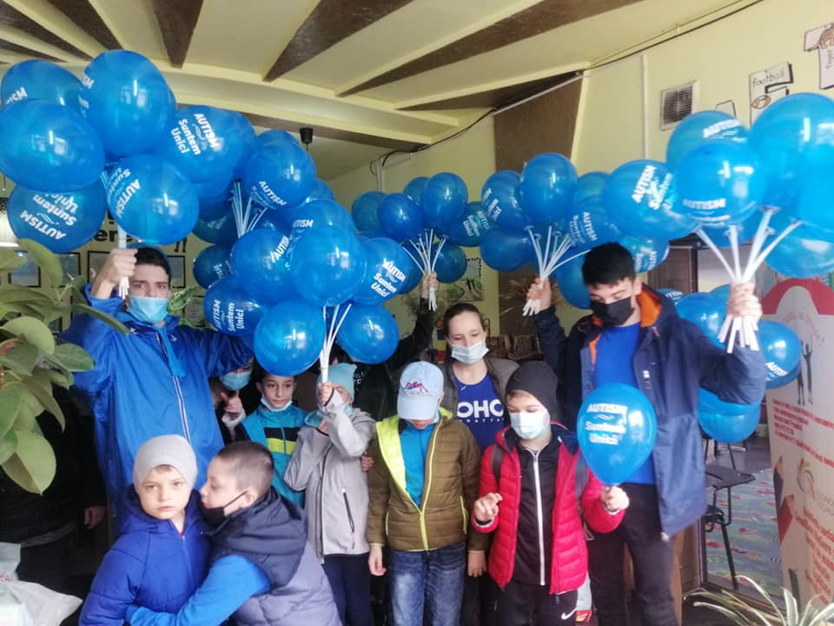
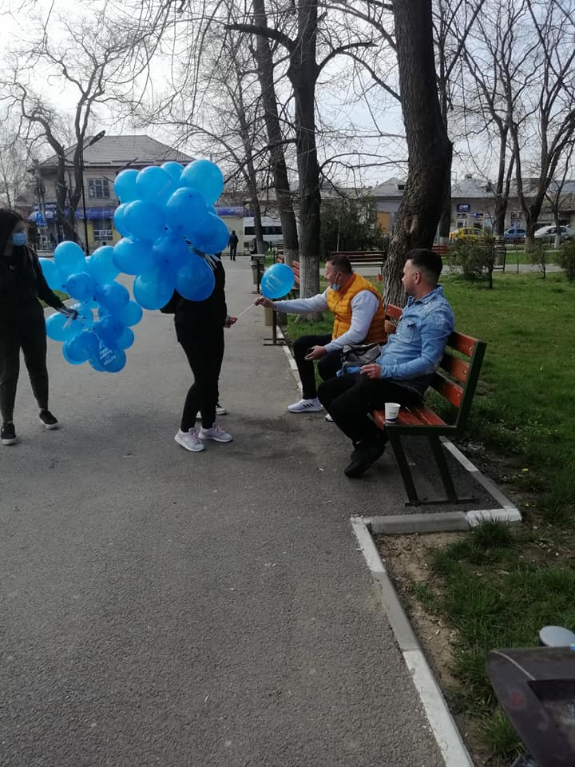

Slide 8
Consiliere si mediere privind identificarea locurilor de munca vacante si a doritorilor de a se angaja in randul cazurilor sociale si nu numai.
Campanie umanitară-Depozitul de Zâmbete Pascale-
Asociația a venit în sprijinul a 60 de copii proveniti din medii sociale defavorizate cu cate un pachet cu alimente și dulciuri.
Progrmul Social- “Ora de Pregatire Scolara”- unde au fost oferite meditatii gratuite copiilor de gimnaziu si liceu, dar si pregatire pentru Bacalaureat.
Oferiea de alimente( fructe si legume) BIO cazurilor cu CES din Oltenita si Giurgiu, provenite de la producatori locali din Dichiseni si Giurgiu( castraveti si cirese).

Slide 9
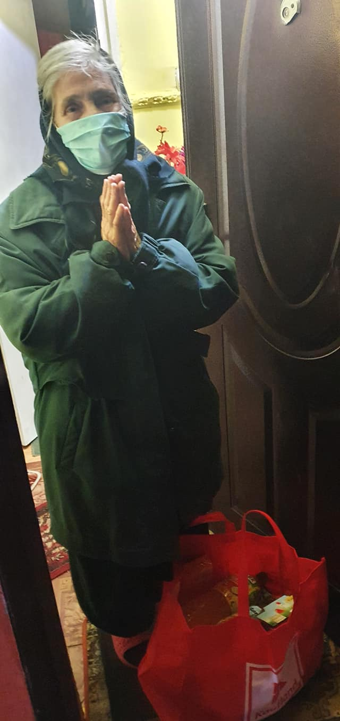
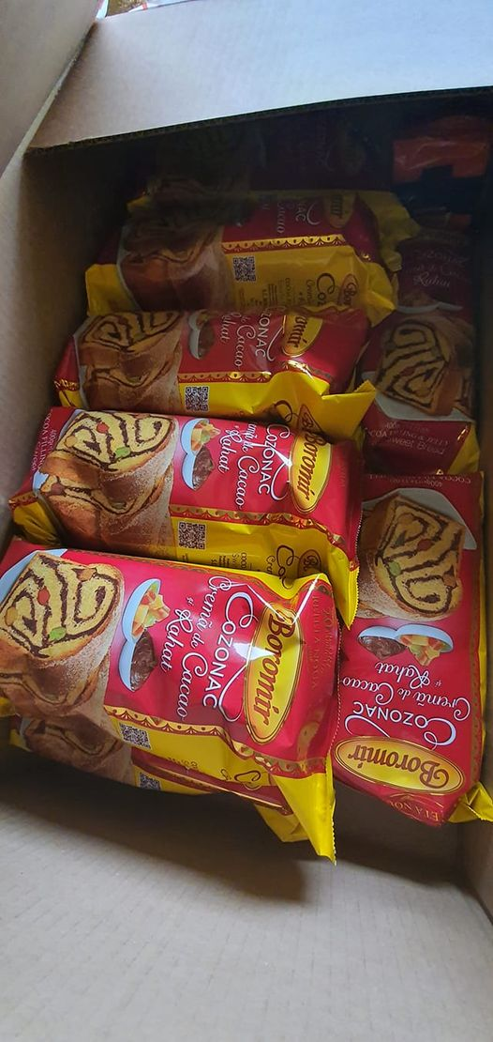

Slide 10
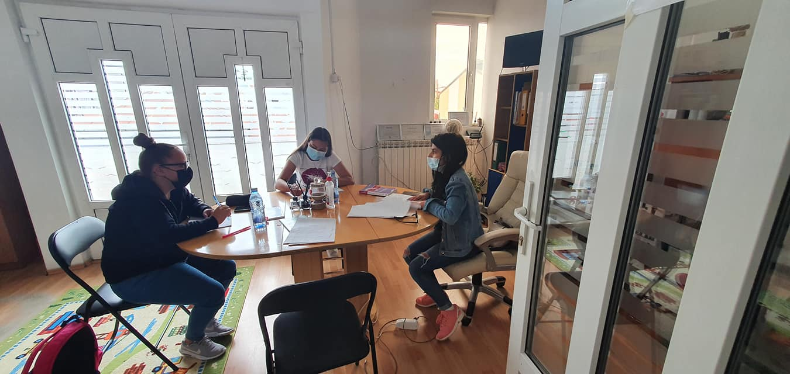
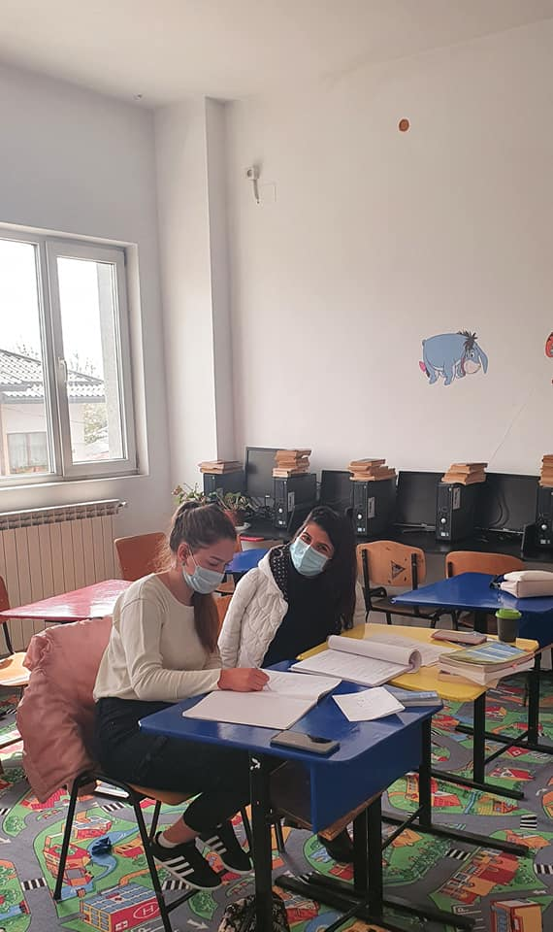
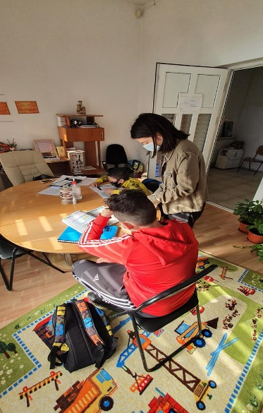
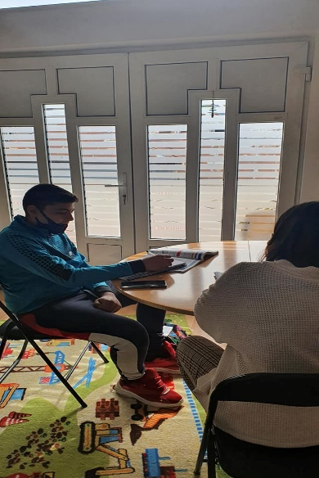

Slide 11
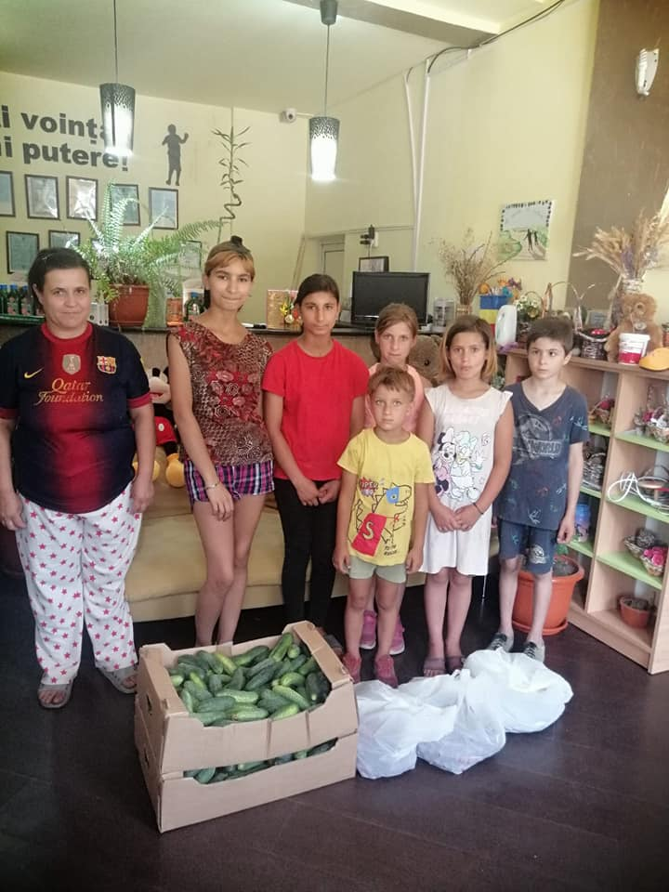
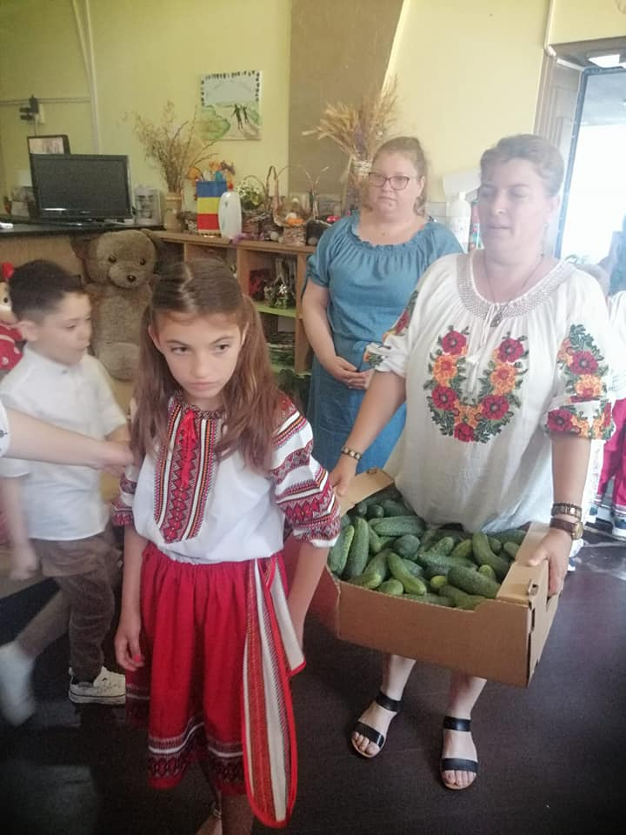
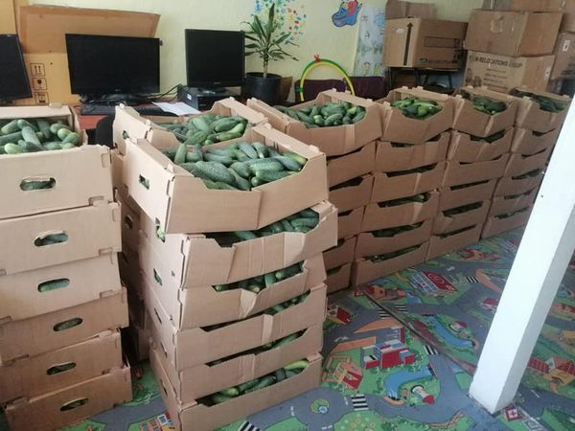
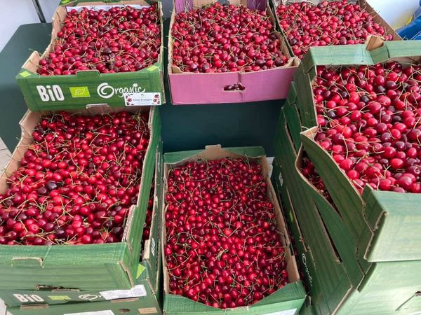

Slide 12
Organizarea pentru cadrele didactice a unui curs- Incluziunea copilului cu CES in scoala de masa- unde au participatt un numar de 25 de cadre didactice.
Campania “Doneaza un ghiozdanel” – unde au fost oferite un numar de 70 de ghiozdane la inceput de an scolar copiilor din familii cu situatie materiala precara.
Oranizarea unei Tabere Terapeutice sponsorizata de o saptamana la Maramures pentru un numar de 30 de copii cu CES din cei care beneficiaza de terapie in cadrul Asociatiei.

Slide 13
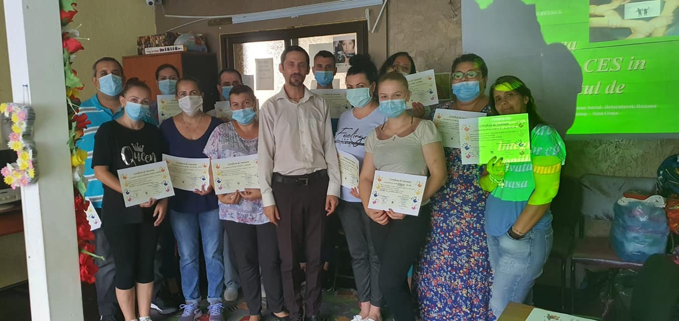
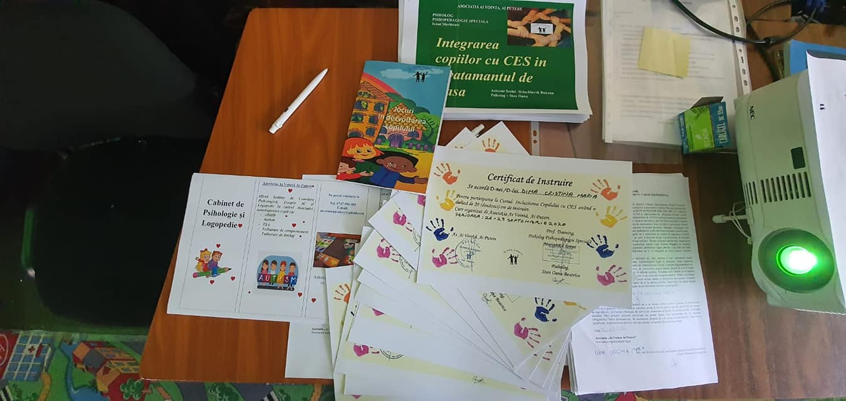
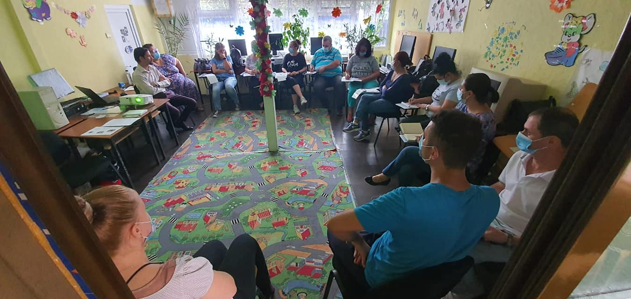

Slide 14
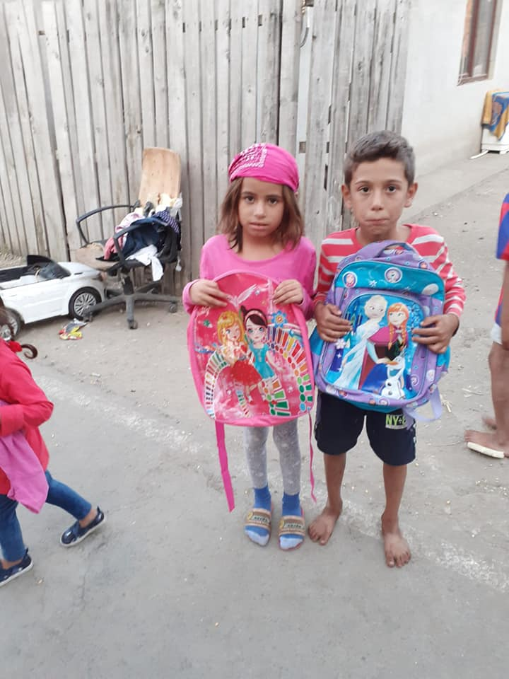
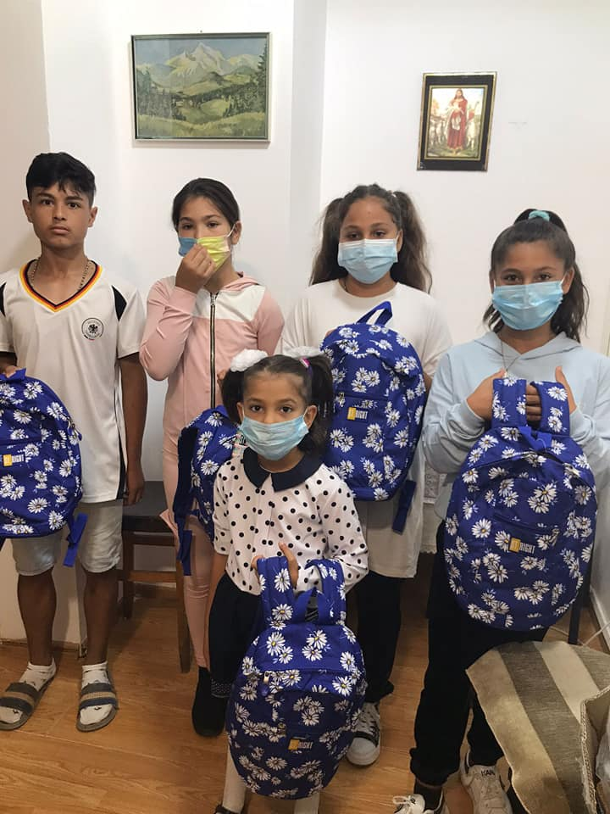
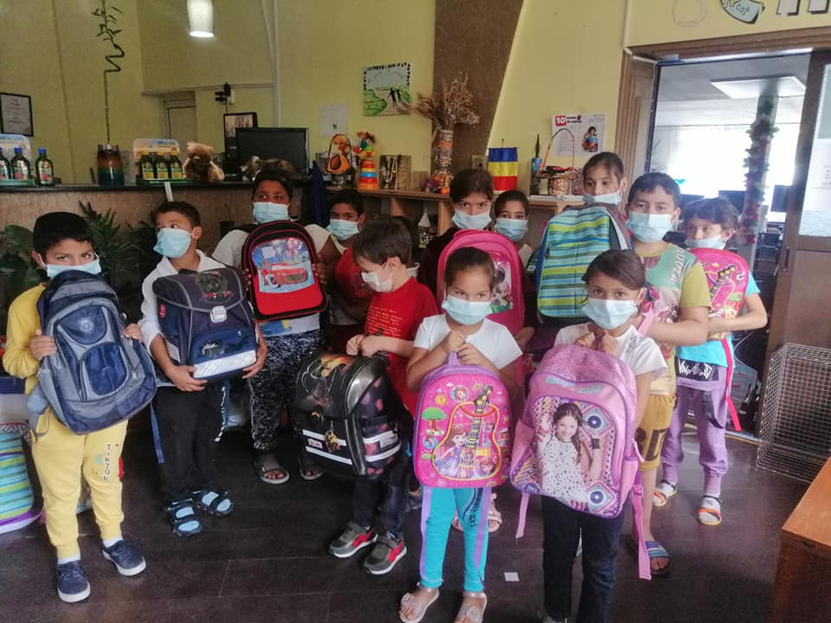

Slide 15
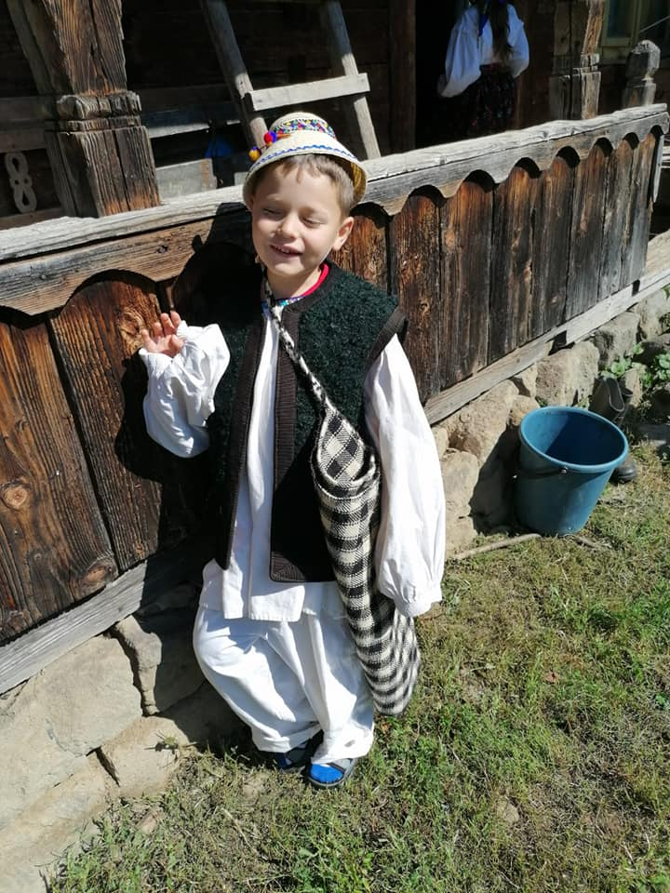
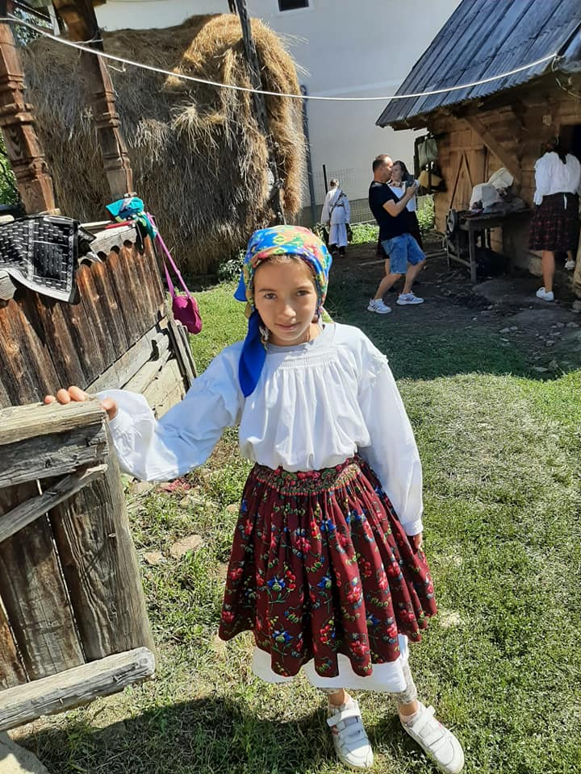
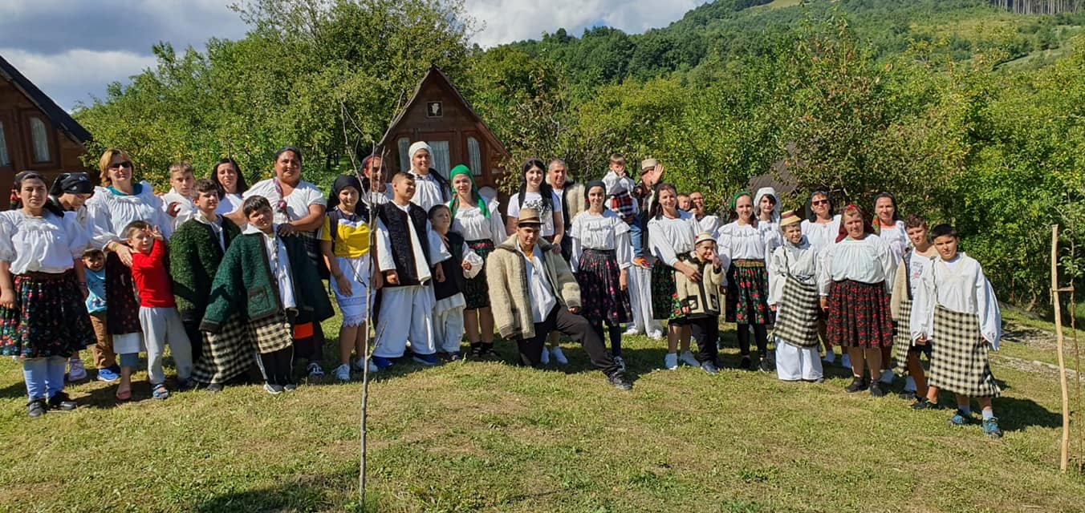

Slide 16
Deschiderea unui nou Centru de Recuperare a copiilor cu CES ce are ca dotari noi - camera senzoriala
- sala de Terapie 3C – Coordonare, Concentrare, Constientizare.
Donarea de alimente neperisabile cazurilor sociale in urma anchetelor sociale facute de Asistentul nostru social.
Campania anuală “Scrisoare către Moș Crăciun”, prin care 100 de copilași proveniți din medii defavorizate ce au redactat scrisori către Moș Crăciun, au participat la o scurtă festivitate prin care au primit cadourile mult așteptate.

Slide 17
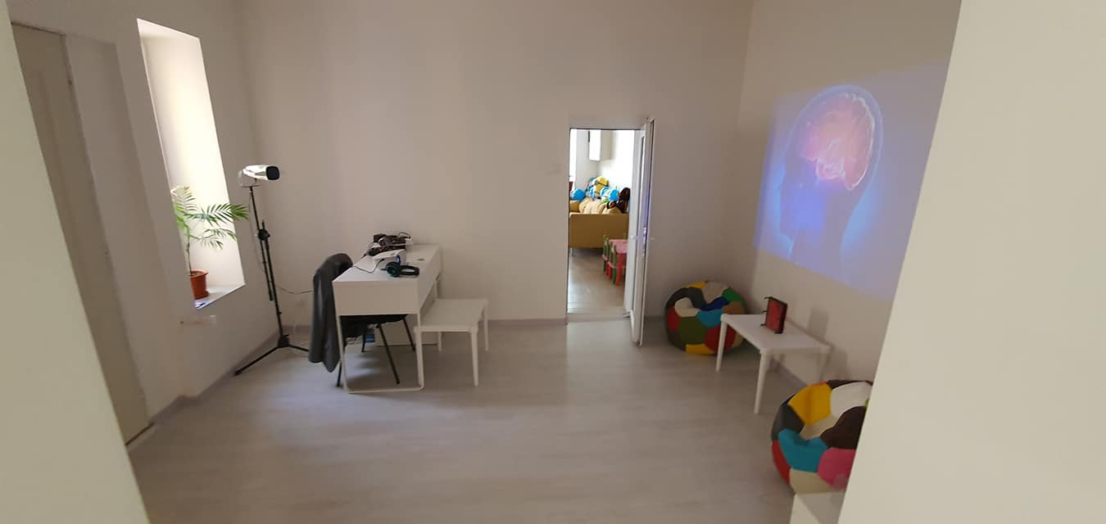
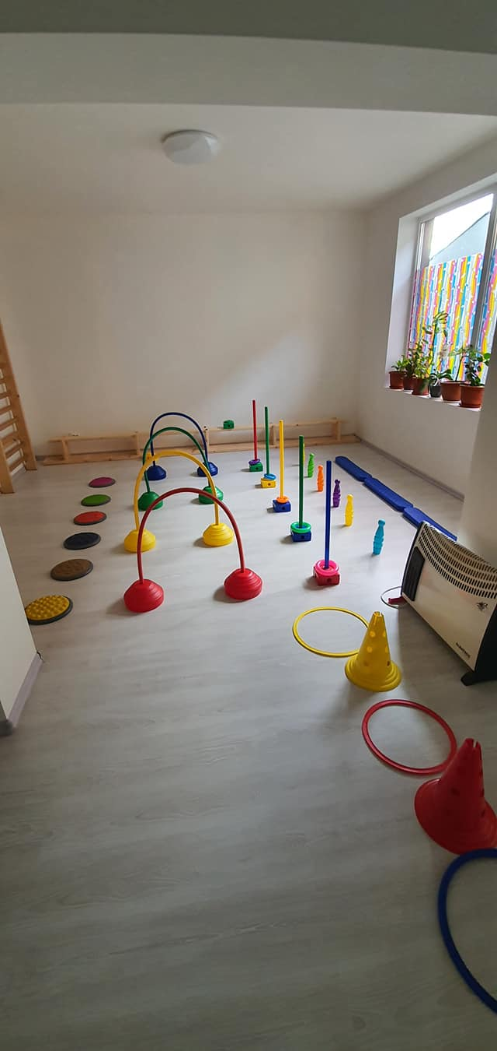
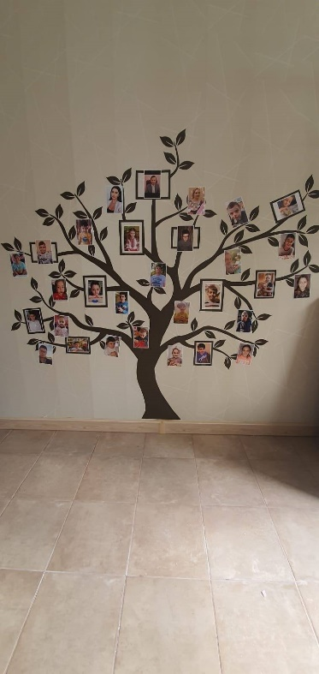
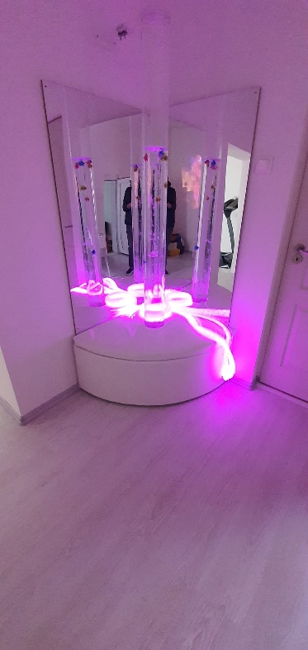

Slide 18
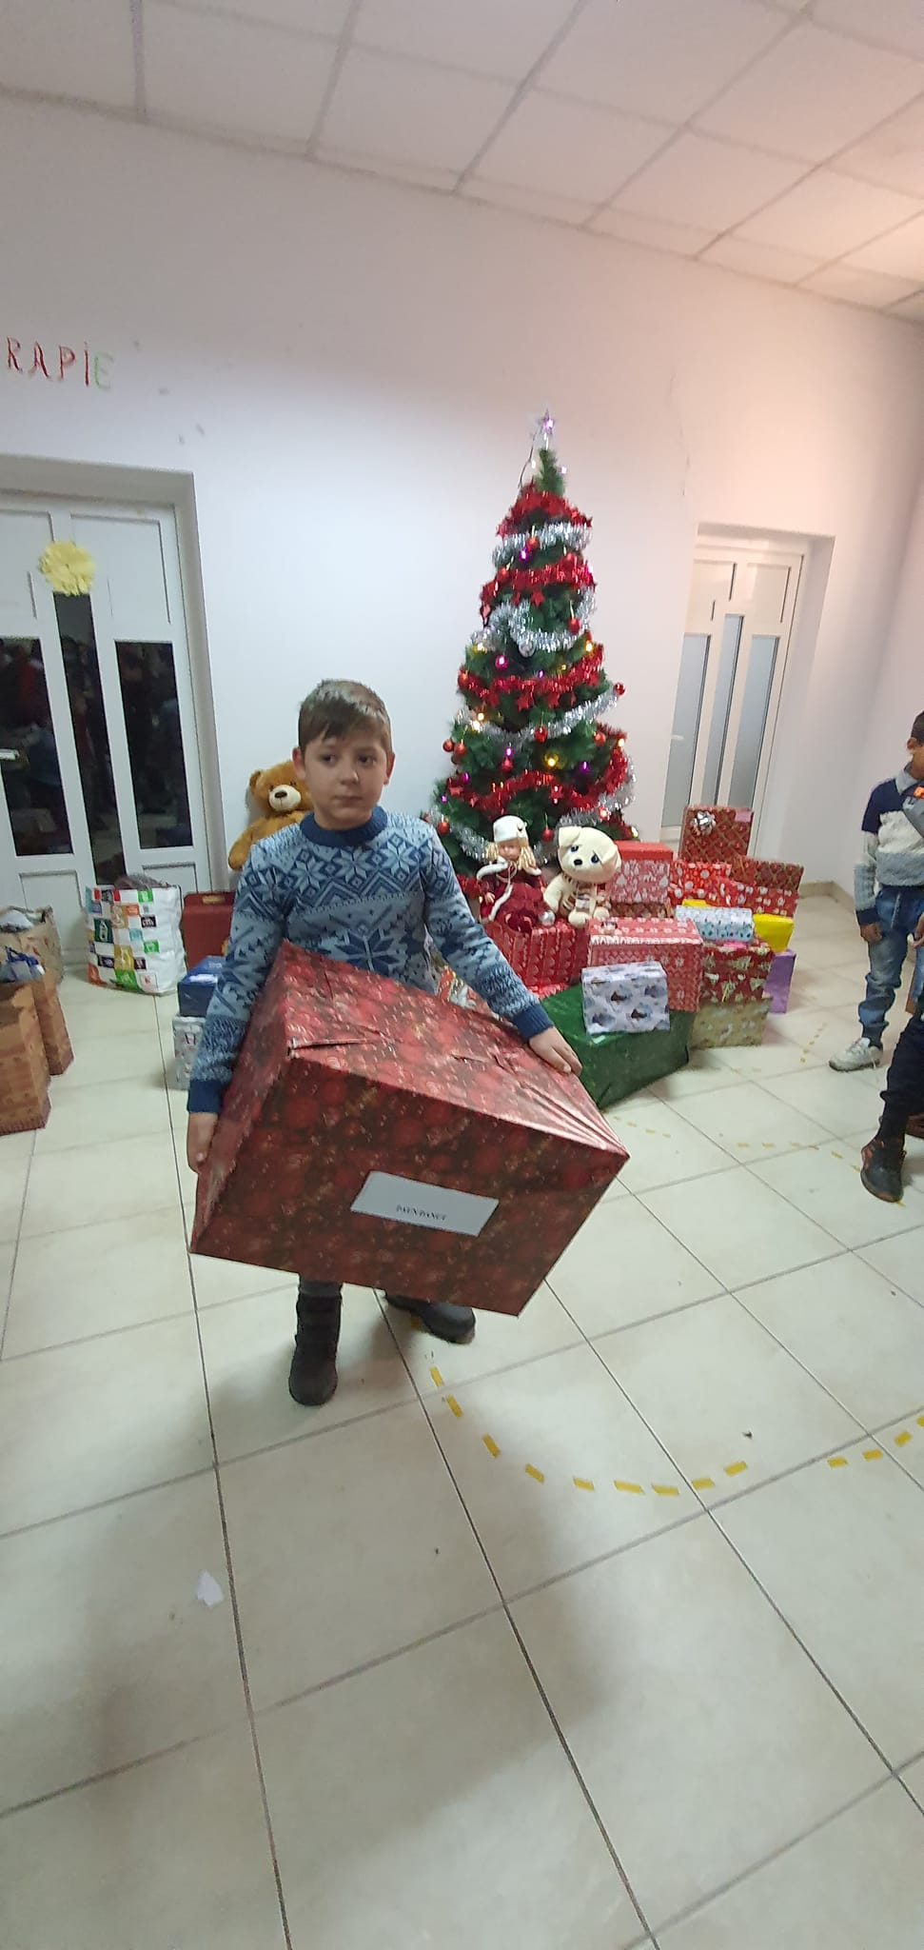
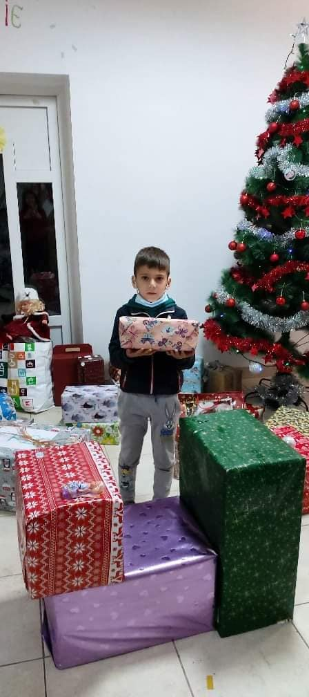
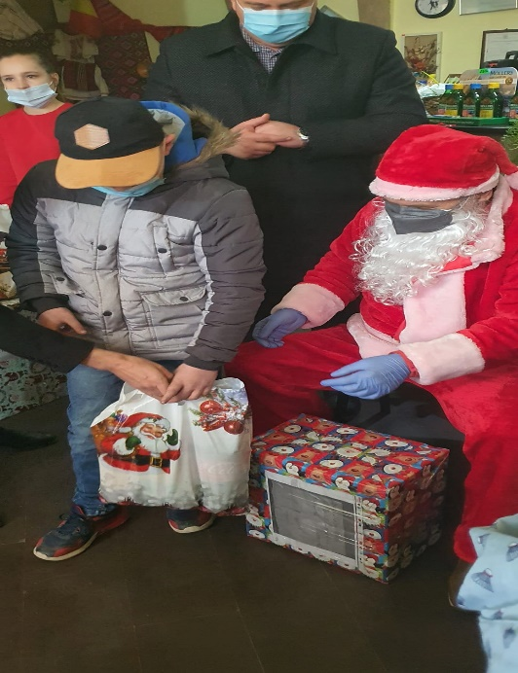

Slide 19
Prin Campania Depozitul de Zambet pe tot parcursul anului 2021, au fost ajutate peste 500 de familii cu haine, jucarii, incaltaminte, carucioare pentru handicap, paturi electrice, pampersi si asternuturi.
Liceul si Clubul au primit peste 3000 de masti si 20L de dezinfectant.

